Slide 1
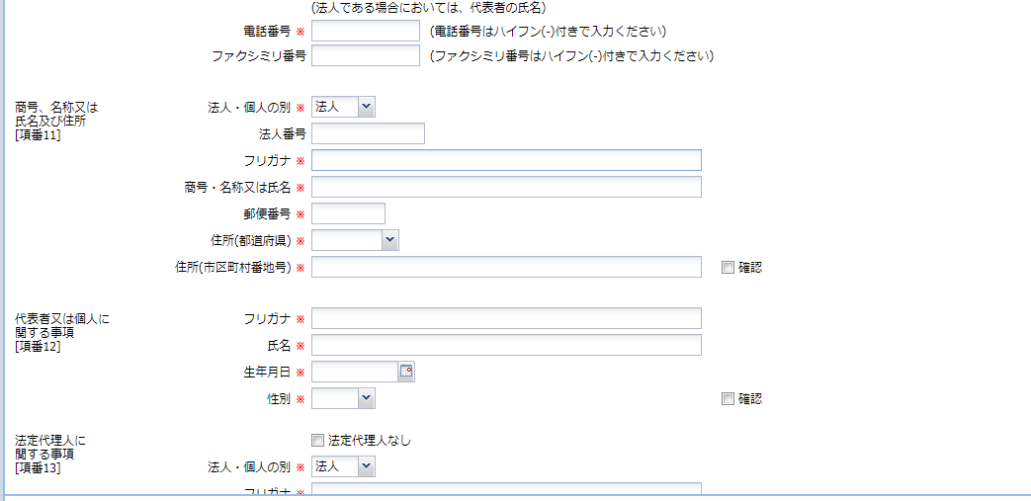
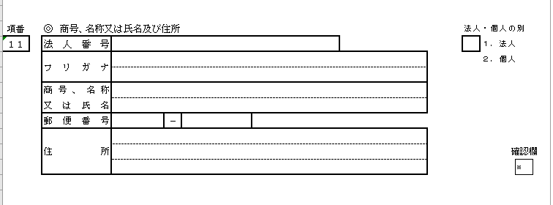
よくある間違い【近畿地方整備局版】
(R８.４.1)
①項番１１ 「フリガナ」について
フリガナに「カブシキガイシャ」、「ユウゲンガイシャ」など、
会社の種類の記載は不要です。
※会社名が「国土交通 株式会社」の場合、「フリガナ」の欄に記載するのは
「コクドコウツウ」のみとなります。
よくある間違い
「カブシキガイシャ」など、会社の種類をフリガナの欄に記載している。
（電子申請の場合）
「カブシキガイシャ」等は不要
フリガナに…
（書面申請の場合）
「カブシキガイシャ」等は不要
フリガナに…

Slide 2
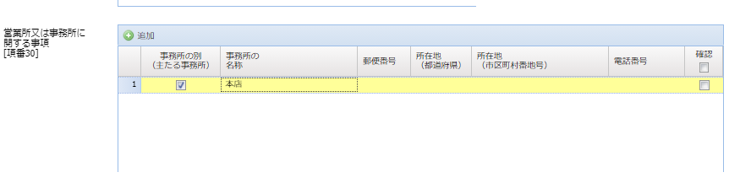
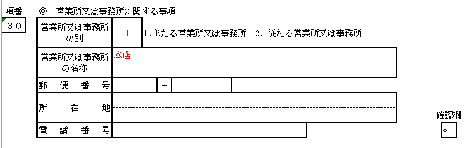
②項番３０ 営業所又は事務所の名称について
主たる事務所の「営業所又は事務所の名称」は「本店」としてください
よくある間違い
主たる事務所の「営業所又は事務所の名称」欄に「○○株式会社」のように会社名が入っている。
（電子申請の場合）
主たる事務所は…
「本店」で固定
（書面申請の場合）
主たる事務所は…
「本店」で固定
従たる事務所の場合は、「○○支店」「××営業所」のように、登録する営業所又は事務所名を入力してください。※この場合も支店名等の前に「○○株式会社」は不要です。

Slide 3
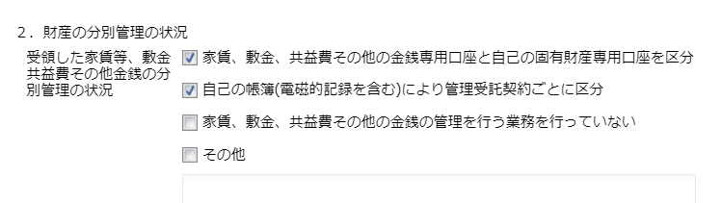
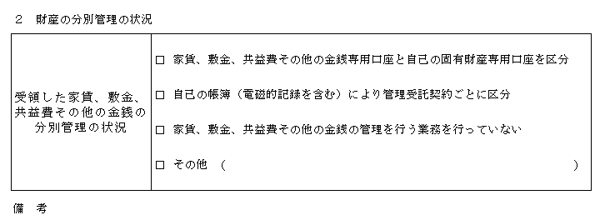
③「業務の状況に関する書面」
２．財産の分別管理の状況欄 について
□家賃、敷金、共益費その他の金銭専用口座と自己の固有財産専用口座を区分
□自己の帳簿（電磁的記録を含む）により管理受託契約ごとに区分
・家賃等管理をしている場合は、この２つにチェックをしてください。
・この２つの管理方法は法令で定められた方法であるため、実施していない場合は登録する事ができません。実施していない場合は、実施していただいた上で申請をしてください。
・管理物件がない場合であっても、（今後実施する予定という意味で）
チェックしてください。
よくある間違い
・家賃等管理をしているにも関わらず、この２つにチェックが入っていない。
・家賃等管理をしているにも関わらず、片方にだけチェックが入っている。
・（管理実績がないため）どこにもチェックをいれていない
（電子申請の場合）
家賃等を管理している場合は、
この２つには必ずチェックが入ります
管理物件があるものの、家賃等管理を行っていない場合はここにチェック
※管理物件がない場合は、「将来の予定」という意味で上２つにチェックが必要です。
（書面申請の場合）
家賃等を管理している場合は、
この２つには必ずチェックが入ります
管理物件があるものの、家賃等管理を行っていない場合はここにチェック
※管理物件がない場合は、「将来の予定」という意味で上２つにチェックが必要です。

Slide 4
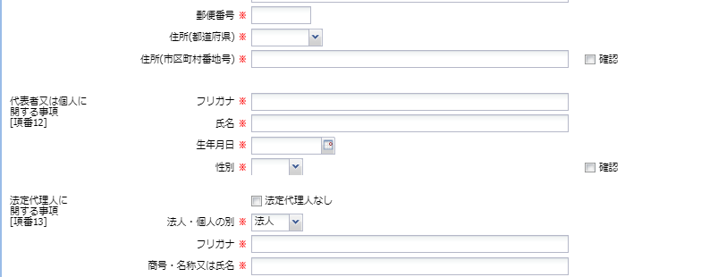
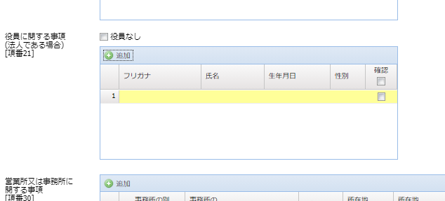
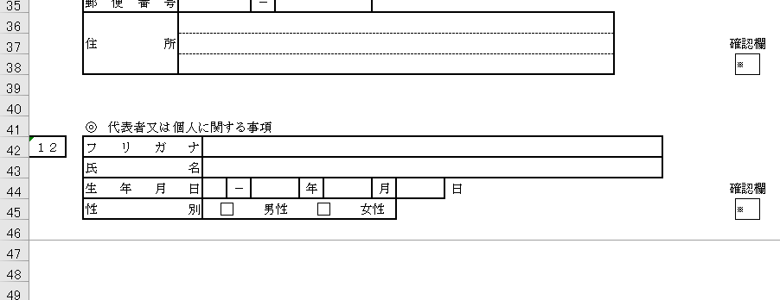
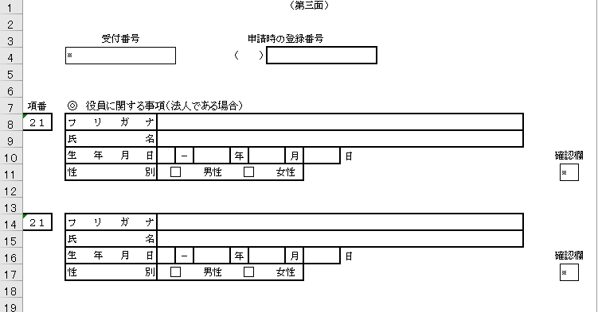
④項番２１ 「役員に関する事項」について
○項番１２に「代表者」として記載されている役員は、項番２１に重複記載不要です。
○項番２１に記載する「役員」には監査役も含みます。
（登記簿情報に一致します）
よくある間違い
・項番１２と２１に同じ方の名前が記載されている。
・項番２１に監査役の情報が記載されていない。
（電子申請の場合）
項番12に記載されている役員（代表者）は・・・
項番21に重複記載不要です。
（書面申請の場合）
項番12に記載されている役員（代表者）は・・・
項番21に重複記載不要です。

Slide 5
⑤添付書類「法人税の直前一年の各年度における納付すべき額及び納付済額を証する書面」について
これは、「納税証明書（その１）（法人税）※」の事を指しています
※個人の場合は（所得税）
・納税地を所管する税務署に申請の上、取得してください。
・発行日から３ヵ月以内のもの
・証明を要する期間は、申請日を含む事業年度の前事業年度分です。
例：決算期が１０月末の場合、
令和８年１０月末までに申請する場合は、令和６年１１月～令和７年１０月末のもの
令和８年１１月以降に申請する場合は、令和７年１１月～令和８年１０月末のもの
よくある間違い
・納税の「領収書」や「確定申告関係書類」が添付されている。
・納税証明書（その３）や（消費税）等の証明書が添付されている。
・取得期間を誤っている。
・（申請日の直前期の決算が確定していないため）１期前のものが提出されている。
・発行日から３ヵ月を過ぎている。

Slide 6
⑥最近の事業年度における
貸借対照表及び損益計算書について
○「最近の事業年度」とは、申請日を含む事業年度の前事業年度分を指します。
例：決算期が１０月末の場合、
令和８年１０月末までに申請する場合は、令和６年１１月～令和７年１０月末のもの
令和８年１１月以降に申請する場合は、令和７年１１月～令和８年１０月末のもの
申請日時点でこの決算が確定していない場合、確定後に申請をしていただくことになります。
○登録を受けるためには、財産要件（負債が資産を上回っていないこと）を満たしている必要があります。
・最近の事業年度において債務超過となる場合は、最近の事業年度及びこの前年度の貸借対照表及び損益計算書を添付していただき、当期純利益が２期連続で生じているなど、「財産及び損益の状況が良好である」かどうかを確認させていただく必要があります。
（確認できない場合は登録ができません）
よくある間違い
・提出対象期間を誤っている
※申請日を含む事業年度の前年度の決算が確定していないとの理由で、申請日を含む事業年度の前々期の決算書類が提出されている。（１０月末が決算期である場合、令和８年１１月の申請に対して、令和７年１０月末の決算書類が提出されている。）
・確定していない「試算表」が添付されている。
・債務超過の貸借対照表のみが添付されている。

Slide 7
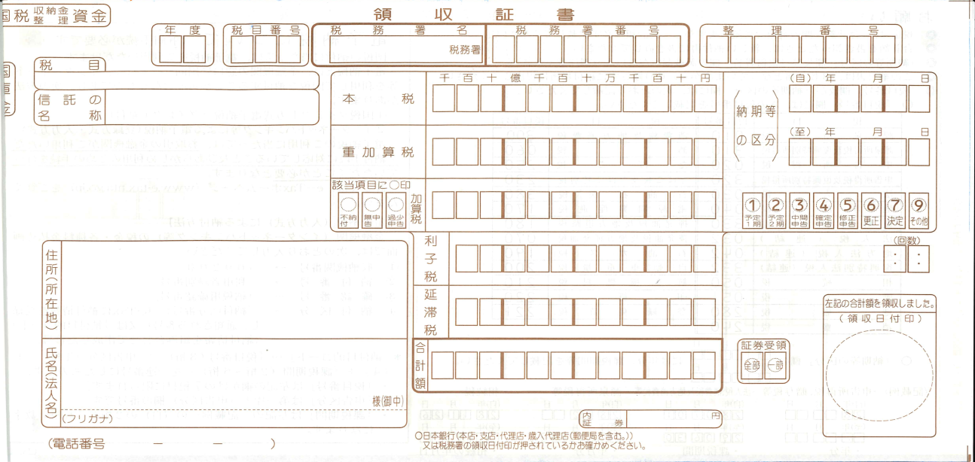
⑦登録免許税について
○登録免許税は、電子申請の場合であっても、書面申請の場合であっても、「申請時に」納めていただく必要があります。
※登録後に納めるものではありません。
○申請と同時または申請後速やかに、「登録免許税の領収書（原本）」を「郵送」してください。
※郵送に際しては、郵便事故防止のため、追跡可能な郵送方法（簡易書留、レターパック等）の活用をお勧めします。
金額：９万円
納付先：大阪国税局 東税務署
納付方法：東税務署又は最寄りの金融機関（日本銀行歳入代理店）
領収書原本の送付先：
〒540-8586
大阪市中央区大手前３－１－４１ 大手前合同庁舎
近畿地方整備局 建政部 建設産業第二課 賃貸住宅管理業係
よくある間違い
・申請時に領収書を送付していない（登録後に納付をしようとしている）
・納付先税務署を誤っている（申請者の最寄り税務署に納めている）
（送付いただくものの見本）
納付書の用紙は金融機関に備付けられています
○
○
２
２
１
東
￥
９
０
０
０
０
申請者名義で納めてください。（経理担当者や代理の方の名前で納めないでください）
￥
９
０
０
０
０
要領収印
※登録免許税領収証書として、申請書第六面に貼付して下さい。

Slide 8
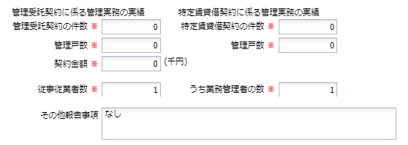
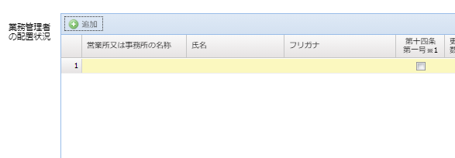
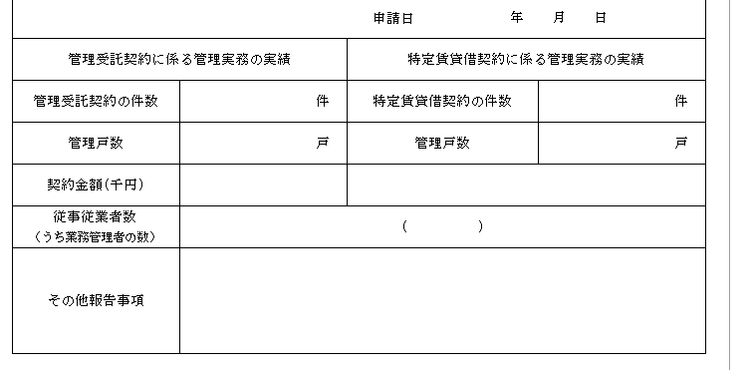
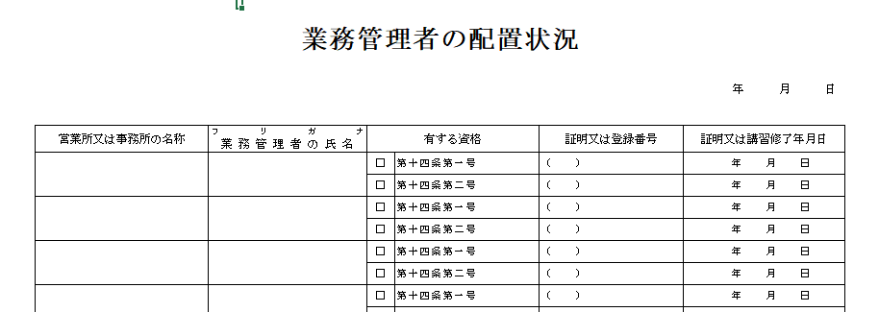
⑧業務等の状況に関する書面「従事従業者数」と「業務管理者の配置状況」書面について
業務等の状況に関する書面の「（うち業務管理者の数）」は、登録する業務管理者の数（＝「業務管理者の配置状況」に記載する人数）と一致します。
よくある間違い
・両書面の業務管理者の人数が一致していない（登録しない資格者の人数を記載している）
（電子申請の場合）
（業務管理者の配置状況の）ここに入力する人数は一致します
（業務等の状況に関する書面の）この人数と・・・
（書面申請の場合）
（業務等の状況に関する書面の）この人数と・・・
（業務管理者の配置状況の）ここに記載する人数は一致します

Slide 9
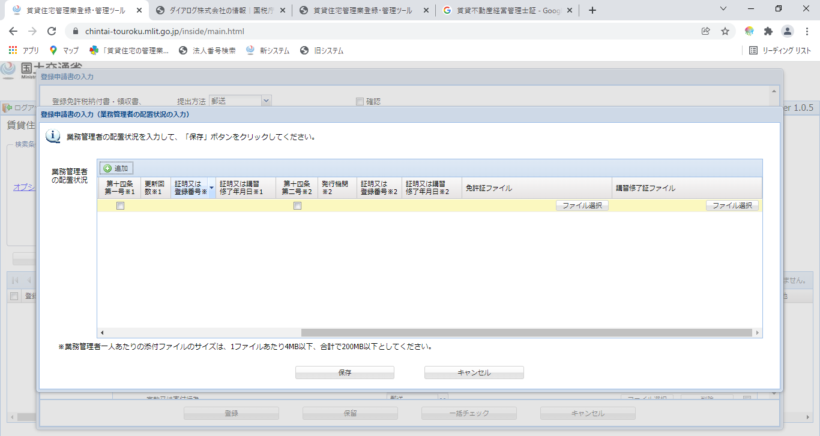
⑨Ｒ３年度以降賃貸不動産経営管理士試験合格者が、業務管理者となる場合の、電子申請時における添付書類について
システムの都合上、電子申請時の「業務管理者の配置状況」の項目において、「免許証ファイル」及び「講習修了証ファイル」には同じもの（賃貸不動産経営管理士証又は認定証書）を添付してください。
※令和２年度以前賃貸不動産経営管理士試験合格・登録者及び宅建士の場合は、受講した講習の修了証を「講習修了証ファイル」に添付してください。
よくある間違い
・「合格証書」や「運転免許証」など、必要書類と異なる書類が添付されている
※本来、令和３年度以降の賃貸不動産経営管理士試験合格者は「講習修了証」は不要ですが、システムの都合上、添付ファイルがないとエラーが返るため、システム上、添付をお願いするものです。
（電子申請の場合）
同じものを添付
Ｒ３年度以降新試験合格・登録者の場合、
「業務管理者の配置状況」の入力の際は
「免許証ファイル」に添付したものと
同じものを「講習修了証ファイル」にも添付してください。
※なんらかのファイルの添付がないとエラーとなります

